Slide 1
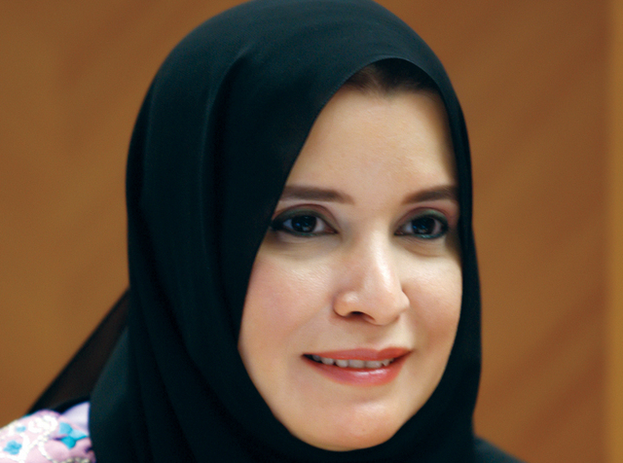
د.أمل القبيسي

Slide 2
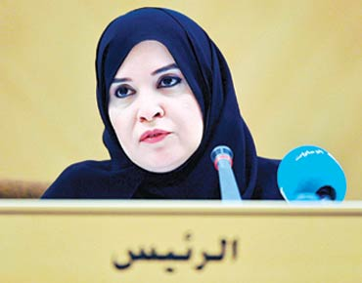
أمل القبيسي لا ترضى إلا ب «الأولى»
المرأة الإماراتية الأولى في تاريخ الدولة التي ترأست أخيراً جلسات البرلمان باعتبارها النائبة الأولى لرئيس البرلمان، كما كانت المرأة الإماراتية الأولى التي تدخل البرلمان الإماراتي بالانتخاب.

Slide 3
تحمل الدكتوراه الأولى من نوعها في العالم، في الحفاظ على المواقع الأثرية والمباني التاريخية للإمارات، بعدما حصلت على المرتبة الأولى بدرجة امتياز مع مرتبة الشرف في بكالوريوس الهندسة من جامعة الإمارات كما تحمل القبيسي راية الدفاع بالنيابة عن المرأة الإماراتية، ضد كل الألسنة الخارجية المغرضة التي تفكر أن تطال المرأة الإماراتية، في كل لقاءاتها الرسمية والمقروءة والمسموعة..

Slide 4
مثلت الدولة رسمياً في الكثير من المحافل العالمية والمؤتمرات الدولية لا سيما لدى منظمة اليونسكو العالمية ومركز التراث العالمي، وكذلك انتدبت كمستشارة لدى الكثير من الجهات الحكومية لتقييم المشاريع المستقبلية والحفاظ على الهوية المحلية وتطوير السياحة التراثية.

Slide 5
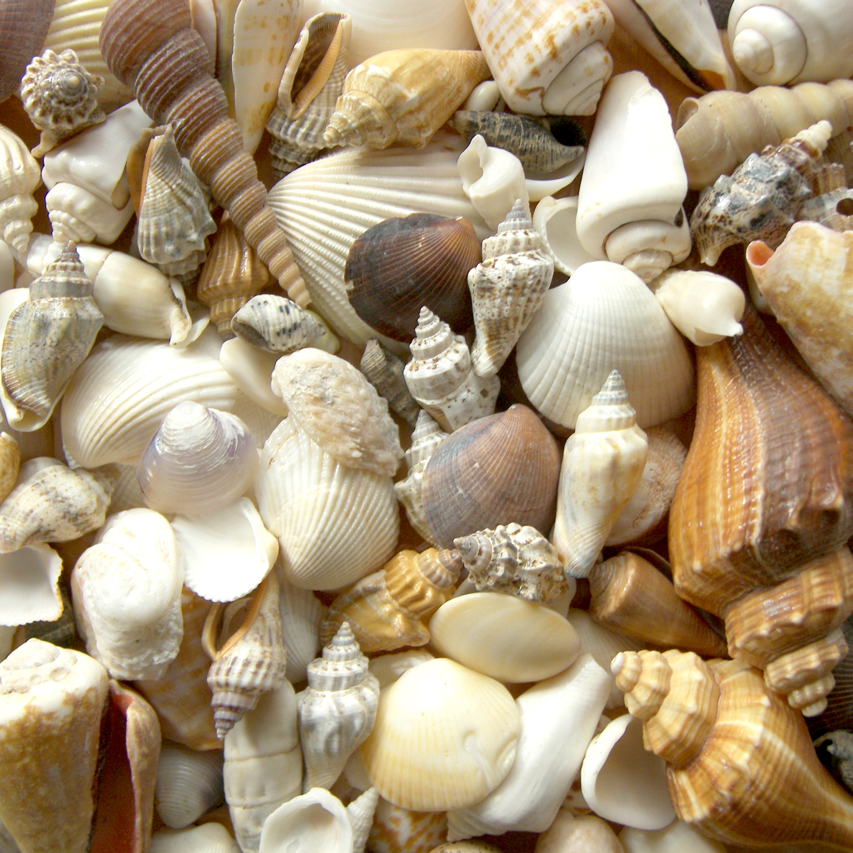
أعمالها التطوعية
الإهتمام بالمواقع الأثرية والمباني التاريخية المهددة بالخطر والحرص على ترميمها والإهتمام بها بالتعاون مع الحكومة الإماراتية. كما حرصت أيضا على جمع المعلومات التاريخية والقيام برحلات ميدانية مع الطلبة لمناطق التراث، لحث الشباب على التعرف على العمارة المحلية وتوثيقها علميا ومعماريا للحفاظ عليها.

Slide 6
الجوائز و التكريمات
حصلت أمل القبيسي في عام 2007 على جائزة الشرق الأوسط للتميز للقيادات النسائية كأهم شخصية نسائية ذات إنجاز سياسي قيادي . كما حصلت أيضا على جائزة راشد للتفوق العلمي عام 2000.
وقد تم تكريمها في الكويت من خلال احتفالية المرأة العربية، وأيضا من خلال جامعة الدول العربية.

